Slide 1
Rapport d'optimisation SEO du site L'agence la panthère
Objet du rapport :
L'agence la panthère spécialisée dans le web design et située à Lyon a solliciter nos services afin d'effectuer une analyse de son site en perte de classement au sein du référencement internet.
En effet le site n’apparaît plus qu'en deuxième page des moteurs de recherches lorsque l'utilisateur tape : “Entreprise webdesign Lyon” .
Lors de notre entretien nous avons convenu que l'analyse du site porterait sur l'état actuel du site et inclurai un minimum de 10 recommandations concernant à la fois sur le référencement et l'accessibilité afin d'améliorer l'expérience utilisateurs.
Méthodologie :
La taille des fichiers html et css a permis une lecture attentive du code.
L'application Lighthouse a été utilisé, le moteurs de recherche Google étant utilisé par plus de 90% des utilisateurs.
L'application Wave, Web accesibility evaluation tool a permis de compléter ce rapport.
Fichier joint :
Modèle d'analyse SEO/ACCESSIBILITY/PERFORMANCE

Slide 2
Analyse SEO
Langue du site, balise meta description, balise keywords.
La langue du site est défini à la valeur ''default''. Il convient de définir la langue du site par la valeur fr, site en français, essentiel pour les moteurs de recherche fournissant des résultats dans cette langue.
La balise meta description est vide,essentielle aux moteurs de recherches elle est affiché dans les pages de recherche et donne envie aux utilisateurs de visiter le site.
La balise keywords indique avec redondance une répétition de mots clés identiques (pénalisante pour le seo car indiquant une faible qualité du site voir une pratique caché du blackhat et une localisation erronée de l’agence à Paris. Il convient de modifier sa valeur en conséquence Les algorithmes de Google ne tenant plus compte de cette balise qui pourrait aussi fournir des informations à la concurrence, j’ai pris l’initiative de la supprimer. En effet, elle n’est plus utilisé que par le moteur de recherche russe Yandex.

Slide 3
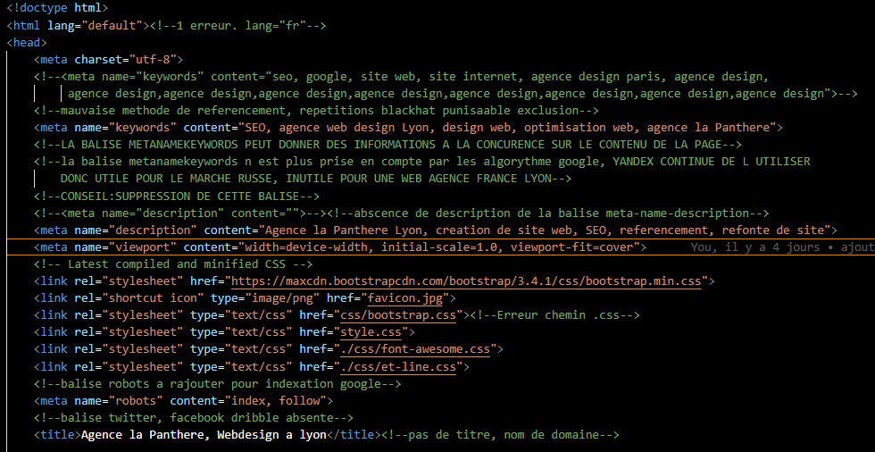
Analyse SEO
Comparatif du head avant et après modifications avec commentaires
Les commentaires ont été insérés dans le code html afin de mieux les situés. J’ai fourni 3 versions du code : original (avec commentaires), annoté et corrigé(sans commentaires)

Slide 4

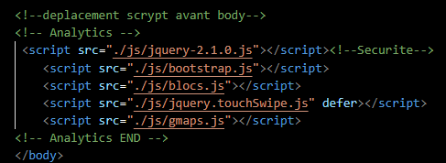
Analyse SEO
Titre, robots, analytics
La balise robots est absente du code HTML
C'est un élément essentiel au référencement car elle permet d'indexer les pages et les liens du site. Elle a été ajouté avec la valeur content à :''follow'' .
Les scripts analytics (JS) pose un problème de sécurité mais peuvent surtout fortement ralentir le chargement de la page voir provoqué un blocage de l'affichage. Ils ont donc été déplacé apres le footer et la valeur defer a été supprimée.

Slide 5
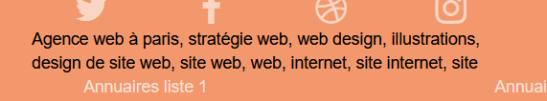
Analyse SEO
Blackhat :
Une pratique récurrente du blackhat a pu être observé, dissimulé au sein de div invisibles ou de propriété alt, soit parce que la couleur de la police et du fond était identique, soit parce que la taille des caractères étaient défini à 1 pixel. Cette pratique désuète est répréhensible et elle peut amener à un bannissement des résultats des moteurs de recherche. Ces div on été supprimées et Les mots clés on été disséminés tout au long de la page

Slide 6

Visuel des div cachées et erreurs de code
Les div cachées et les erreurs de code sont tant un problème de SEO que d' accessibilités. Voir le rapport d'audit préliminaire. Les div concernées ont été supprimées.

Slide 7
SEO LOCAL
Différentes parties du code source HTML indique Paris comme ville de localisation. L'agence étant situé à Lyon, les moteurs de recherche ne peuvent faire remonter la bonne information. Nous voulons optimiser notre site lorsque la recherche porte sur : ''Entreprise webdesign Lyon''. Le SEO local a éte modifié en conséquence et indique désormais Lyon et sa région comme lieux d'activités.

